Slide 1
森から持続可能な未来を考える
NPO法人 共存の森ネットワーク
理事長 渋沢 寿一

Slide 2
略 歴
1952年生まれ （72歳）、 澁澤栄一の曾孫
東京農大大学院修了して、南米でJICA専門家として農業指導
31歳、病気で帰国し、長崎へ（仲間とハウステンボスを起業）
43歳、退社して、再び海外の環境保全の現場へ（マングローブ植林）
46歳からは、森林保全（NPO）、聞き書き甲子園、
なりわい塾（豊田、若狭、真庭）、里山資本主義（岡山真庭）

Slide 3
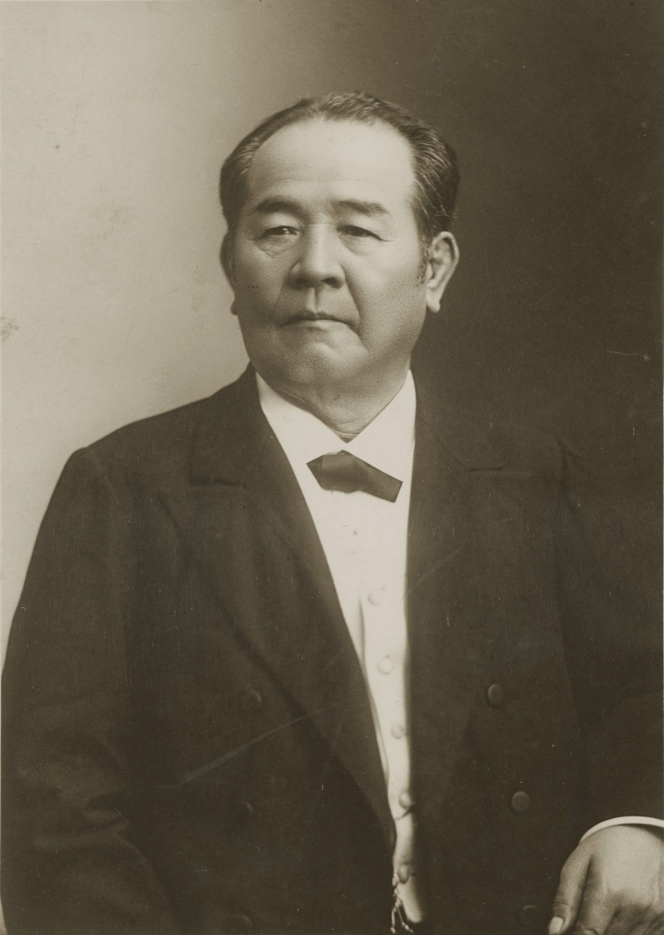
渋沢 栄一
天保11年2月13日（西暦：1840年3月16日）、埼玉県深谷市血洗島の農家に生まれる。家業の畑作、藍玉の製造･販売、養蚕を手伝う一方、幼い頃から父や従兄弟の尾高惇忠から「論語」などを学ぶ。 幕末には、15代将軍一橋慶喜に仕え、27歳の時、慶喜の実弟･後の水戸藩主、徳川昭武に随行しパリの万国博覧会を見学し、スエズ運河建設の仕組みである、資本主義にであう。1873（明治6）年に大蔵省を辞し「第一国立銀行」を設立。「道徳経済合一説」を説き続け、生涯に約500もの企業の設立に関わり、約600の教育機関・社会公共事業の支援並びに民間外交に尽力した。1931（昭和6）年11月11日、91歳で没。

Slide 4
ゼロ・カーボンな江戸の社会
・自然共生型社会
植物、植物性プランクトン、藻類の光合成量利用社会、
1年間の使用エネルギーは1年間の自然の生長量、完全な脱炭素社会
（自然再生エネルギーがすべて、そして自国産の食料）
・循環型社会
人間の排せつ物を火山灰土壌（関東ローム層）の田畑に戻す仕組みが、
江戸の最大の物流システム（金肥）
多くの修理業、古着屋、古道具屋（江戸の基幹産業はリサイクル業）
鎖国は現代の「宇宙船地球号」に符合する

Slide 5
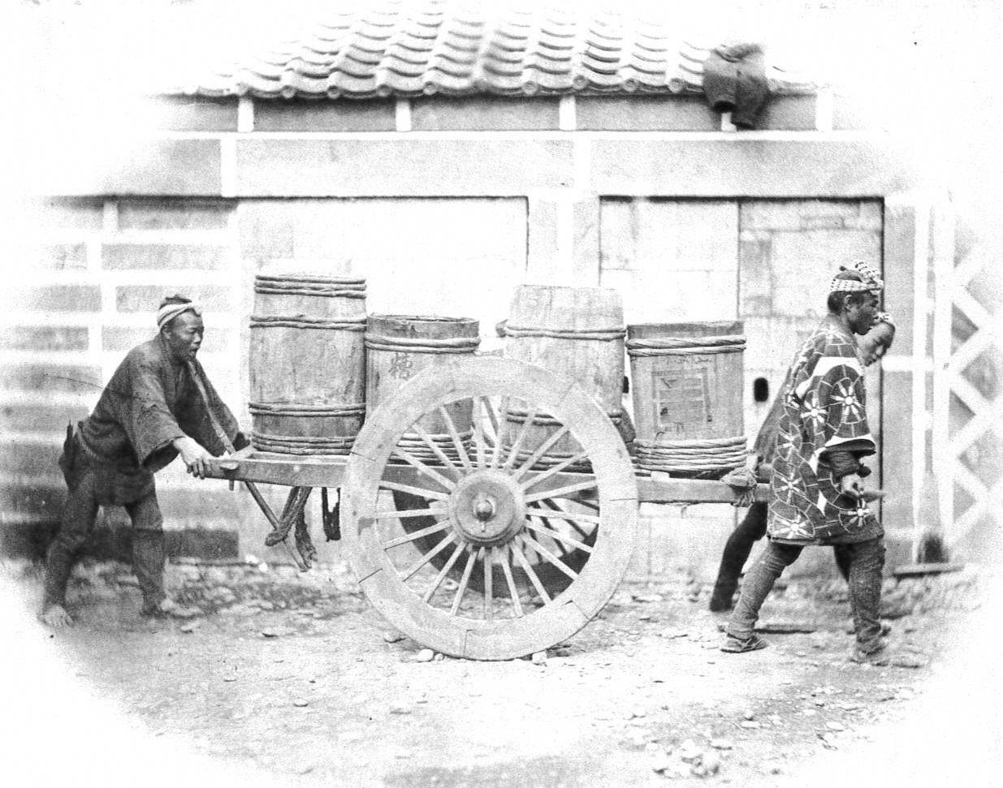

Slide 6
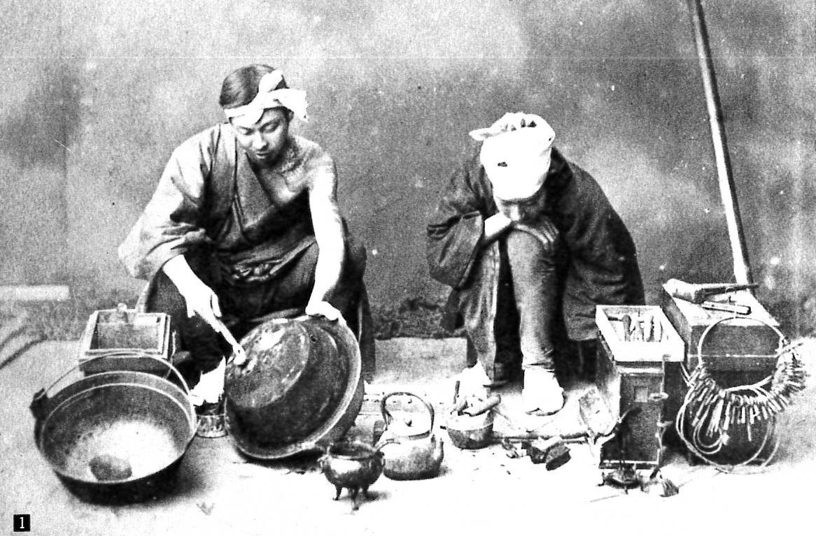
江戸の職業
研師（刃物）、めたて屋（ノコギリ）、雪駄直し（下駄）、鋳掛け屋（鍋釜）、
羅宇屋（煙管）、焼継屋（漆や白玉粉を用いた茶碗や皿などの修理）
→ 数々の修理業
幕末には、古着屋が3987軒、古道具屋が3672軒、など
→ リサイクル業（そば屋は3763軒）
それらは、マーケットが育てた職業
その基盤は、市民の価値観（鎖国）

Slide 7
労働生産性ではなく、
資源生産性を目指した江戸時代

Slide 8
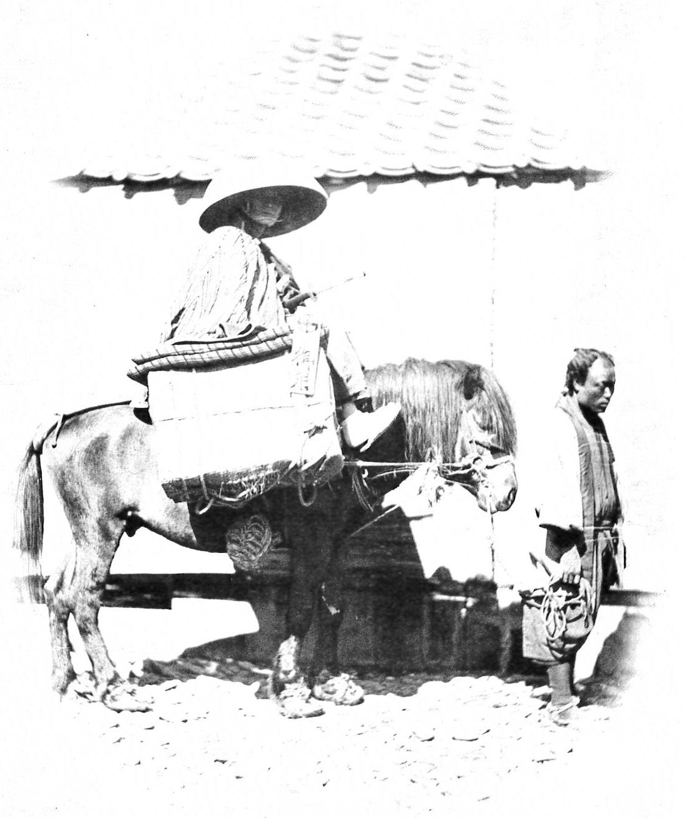
イザベラ・バード
（英国婦人一人で東北、北海道を旅行「日本奥地紀行」、１８７８年、奥会津で）
「その日の旅程を終えて宿に着いた時、
馬の革帯が一つ無くなっていた。
もう暗くなっていたのに、
その男はそれを探しに一里も引き返し、
私が何銭か与えようとしたのを、
目的地まで全ての物をきちんと届けるのが
自分の責任だといって拒んだ」
。

Slide 9
栄一の考えた合本主義（資本主義）
・ 士農工商への反感。
経済の世界では、皆が平等 （栄一の考えた、社会のあるべき姿）
・ 合理的に民間の富を国造り（富国強兵、将来づくり）に向ける
・ 「信用」と「責任」こそが経済の原資
「高利貸し」から「バンカー」の誕生 → 「金銭」の調達から「信用」の調達に
「信用」とは、未来社会のビジョンの「共有」と「実践」「責任」 （論語と算盤）
・ 孫・敬三（日銀総裁、大蔵大臣など歴任）の不安
「爺さんが資本主義という、とんでもないものを、この国に持ち込んだ。」

Slide 10
暴走をはじめた資本主義
（1990年以降のグローバル経済）
コミュニケーションの道具としての「お金」、世界中で通用する、公平で共通な「道具」
↓
公平だが限度がない（欲望の抑制が効かない）
バーチャルな貨幣（株、為替差益、債券・・）の増加・パソコンの普及
ウォール街経済（貨幣が貨幣を生む仕組み、リスクの証券化）
実体経済の70～100倍のバーチャルなマネー
↓
地球は有限、70億の人口の生存を貨幣は担保できるか？
「いのち」を「お金」で保障できるか？
そもそも、エコロジー（自然）あっての、エコノミー（経済）
世界の富の５０%以上を、１%の人が持つ（トランプ現象・不公平感）

Slide 11
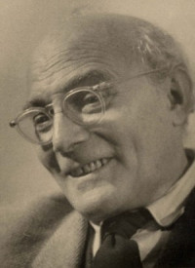
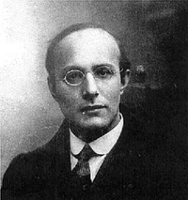
お金がすべてではない
◆ 暮らしにおける「経済」＝「お金」だけの世界の拡がり
カール・ポランニー（ハンガリーの経済人類学者）
・人間の経済は、本来、社会関係の中に埋め込まれているはず。（ embedded ）
・「市場経済」の世界で、経済システムの中に社会が埋め込まれていると捉えるのはおかしい、と指摘（６０年以上前に）
経済関係（お金のやり取り）
社会関係
愛･芸術・祭り・教育・
景観・文化・助け合い・・
本来の「人間の社会」
市場経済「お金の社会」
コスパ・費用対効果

Slide 12
「直進する時間」と「循環する時間」
文明（経済・技術・科学）
「直進する時間」
（都市・産業）
文化（自然・知恵・環境）
「循環する時間」
（自治・祭り・農）
バランスこそが持続可能な未来
江戸期 高度経済成長期 society5.0 社会のあるべき姿
（懐かしい昭和）
資源生産性の時代
労働生産性の時代

Slide 13
森と生活史の視点から

Slide 14
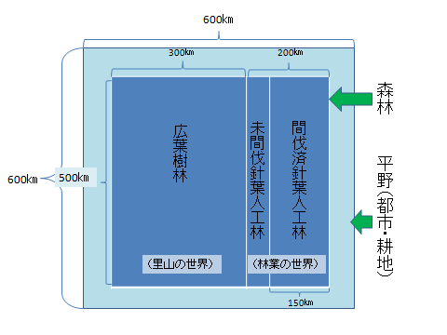
日本の国土

Slide 15
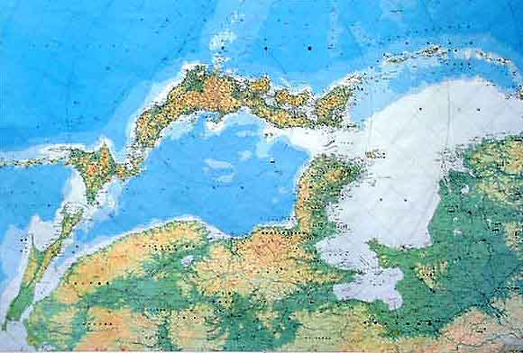

Slide 16
日本の自然の多様性
・ 氷河期の日本海の存在（氷河が未発達）
南からの暖流（黒潮、対馬海流）、
北からの寒流（千島海流）
対馬海峡より、狭く、浅い千島海峡
（ 寒冷化→氷河の発達→海面の低下→寒流の南下しない日本海→
生物の避難所としての日本列島 ）

Slide 17
・人間の利用
日本の森の98%は人間の手が入る
森の利用・・・生態系をプレ・クライマックスに保ちながら植物の
生長力を最大限に引き出す。
人間が森を伐り、森に光が入り、多様性を生み出す。
持続可能な利用（ワイズ・ユース） →生態系の一部としての人間
→過疎は多様性を失わせる（ダムに沈んだ村の記憶）

Slide 18
森林利用の歴史
「生きるための森」 （多くは林業ではない）
・燃料（薪、炭・・エネルギーの自給） ・食料（クリ、トチ、クルミ、カヤ、クズ、ワラビ・・）
・肥料（落ち葉、青草） ・繊維 ・器・道具（桶、樽、綱、繊維、器、柄杓・・・）
・建材（寺社、公共施設、住宅・・板は貴重品・・・きこり、杣、木挽きの世界）
↓
街(平城京、平安京、江戸・・）の発展・人口の増加による 森の破壊
↓
鎖国、自給社会による 破壊の抑制（肥料として、田の5～8倍の山林）

Slide 19
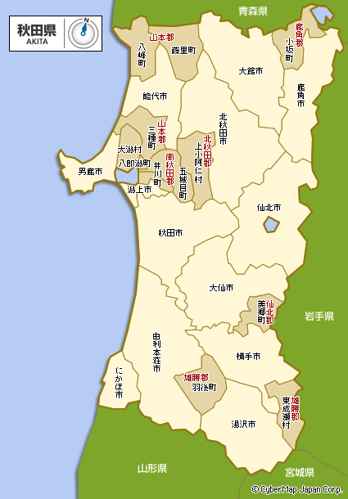
鵜養（うやしない）の位置
持続可能な村
（江戸時代から飢饉で、
餓死者がいない）

Slide 20
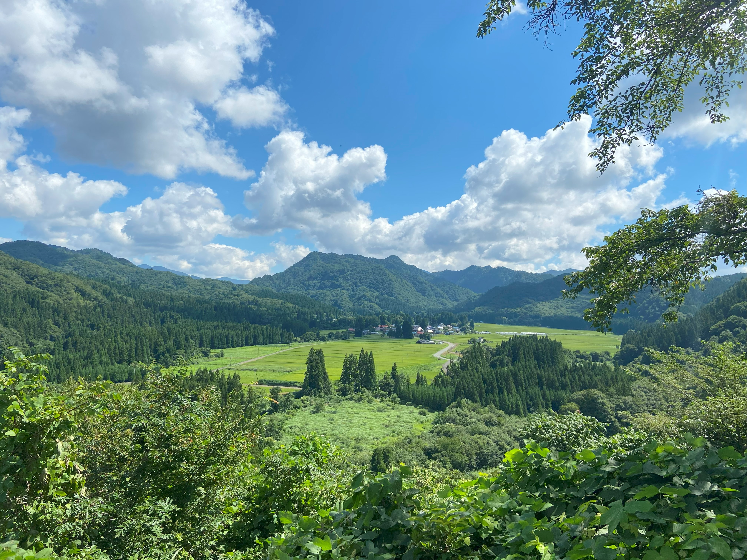

Slide 21
キーワードは循環
① 森の循環

Slide 22
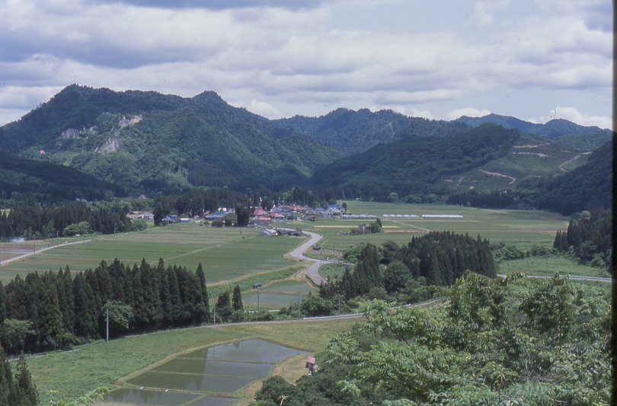

Slide 23
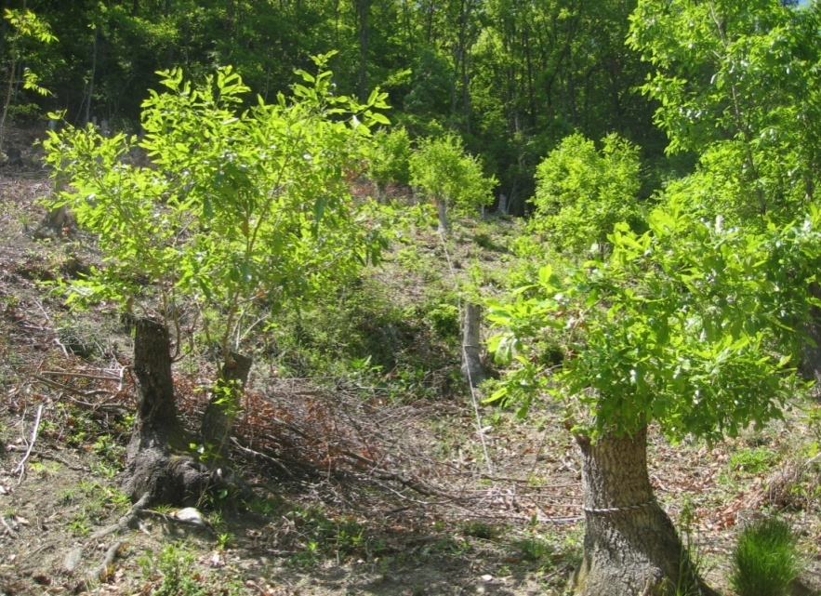
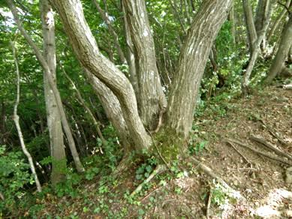
萌 芽
↓
（34年、森の循環）
株立ちの木

Slide 24
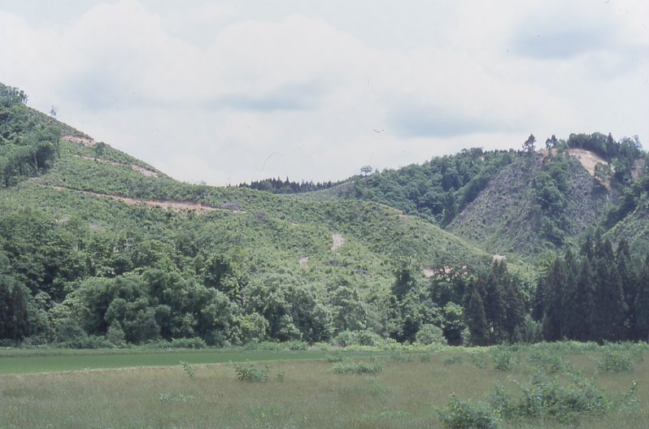
斜面の、みどりは「ワラビ」

Slide 25
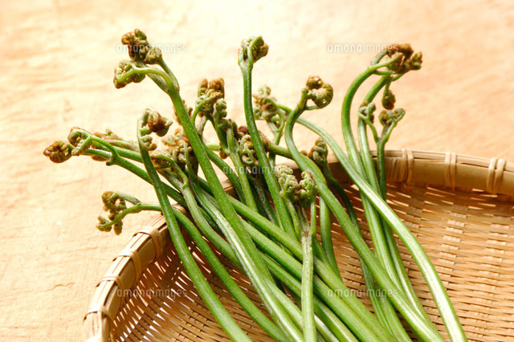
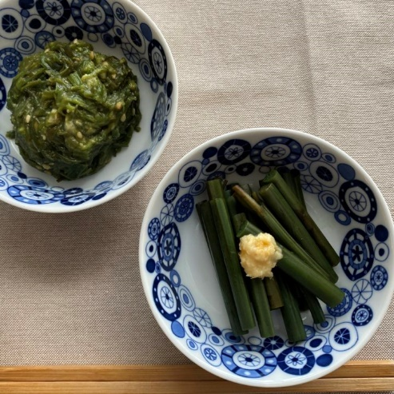
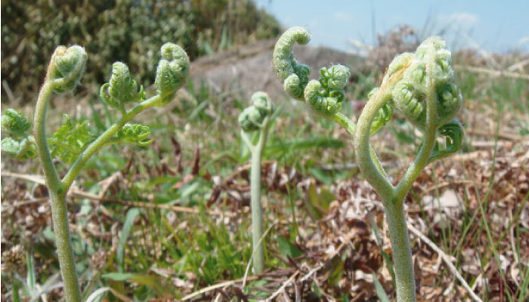
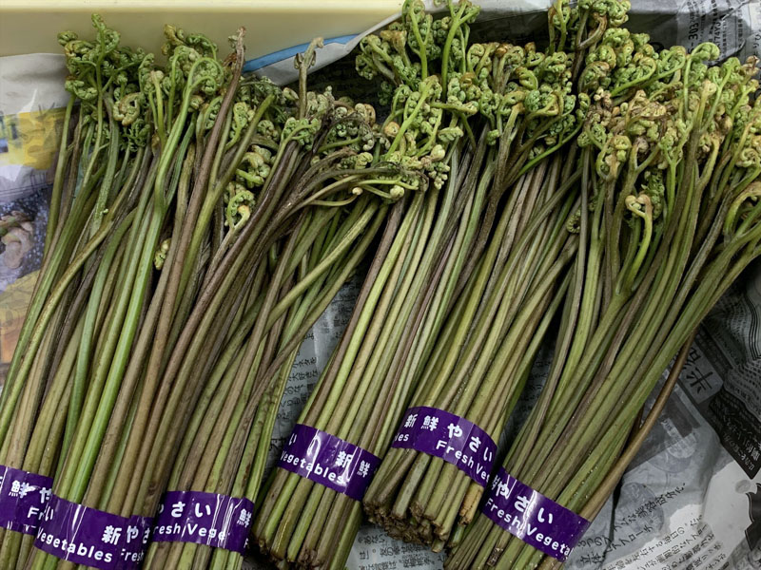
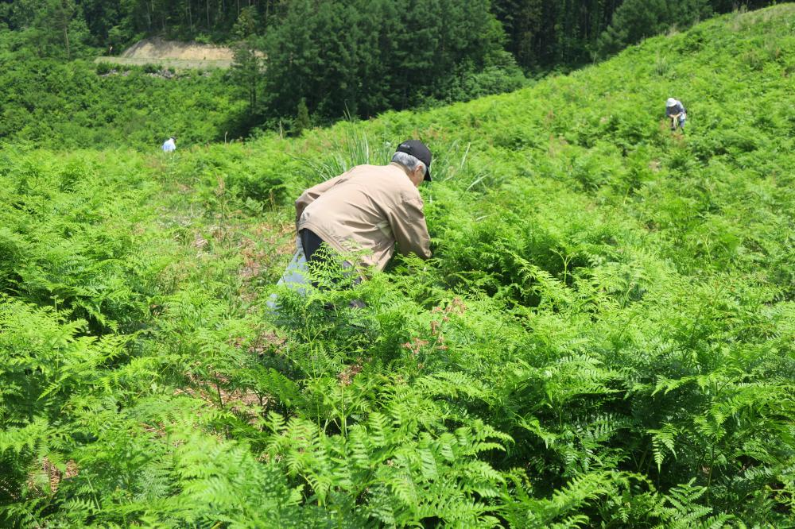
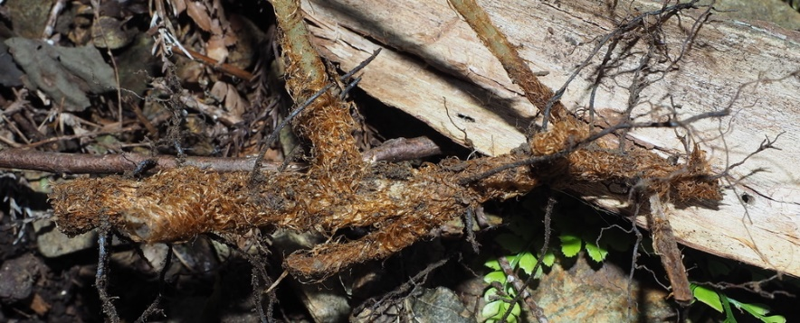
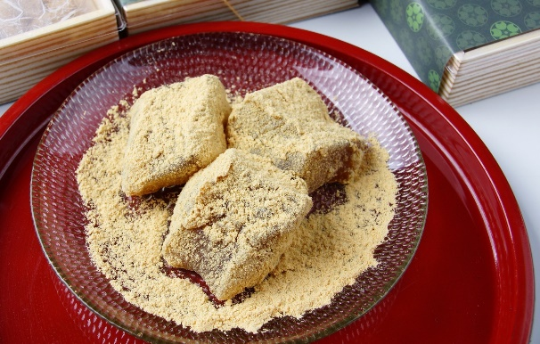
ワラビ（蕨）

Slide 26
② 森・川・海の循環

Slide 27
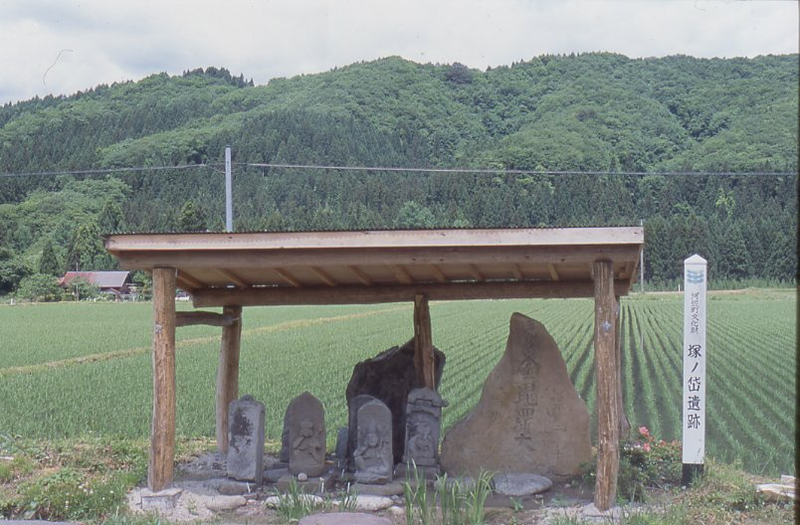
金比羅さん

Slide 28
太政官符（国の出す政令）
西暦821年、平安時代、弘仁12年
「森と、川と、自分たちの住む在は、全てつながっている。
森に降る雨が、自分たちの田畑を潤し、川を潤し、
そして生活が成り立っている。 森を伐りすぎるな！」
川の水は海に行き、雲となり、
雲がまた、森に雨を降らせる。

Slide 29
森・川・海の物質循環
サケの遡上
３，５００ｋｇの植物性プランクトン
３５０ｋｇの動物性プランクトン
３５ｋｇの餌（イワシなど）
環境省HP
３．５ｋｇのサケ1匹

Slide 30
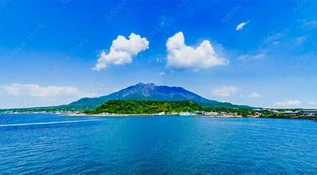
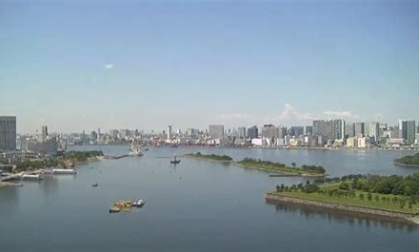
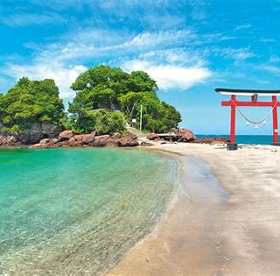
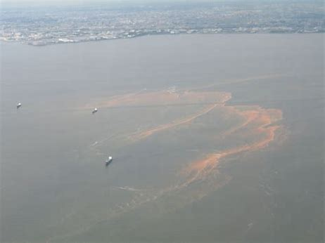
鹿児島湾
東京湾

Slide 31
海の種類と形成
東京湾
鹿児島湾（錦江湾）
海の色
漁獲量
流入河川
真水流入量
プランクトン
貝の養殖
魚の養殖
見た目は汚い濁った海
２.５
１６
２年で真水に置き換わる
植物性プランクトンが
豊富
向いている
向いていない
真っ青な透明な海
1
大河は皆無
流入する真水は少ない
植物性プランクトンが
少ない
向いていない
向いている（餌の管理容易）

Slide 32
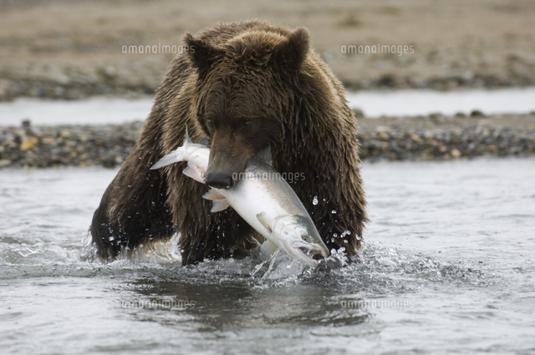
海から森へ
森から川―海に向かうだけではない物質の流れ。
栄養は森から海に一方的に流れ去ってしまうだけではなく、
サケ・マス類の遡上や、ワシ、クマ、キツネなどがサケなどを捕食し、海の栄養は川の上流へと運搬される。

Slide 33
持続可能な社会のキーワードは「循環」
①森の循環・・・34か所の薪山（木の育つ時間、ワラビ 、キノコ）
森の多様性に生かされた暮らし
②海と山の循環・・山のエネルギー（薪）と海の産物（塩）、
海に流れる森の光合成の産物と、
川を上る海のサケの栄養素（森の多様性を生む）

Slide 34
③水の循環・・・平安時代の太政官符（雨→森→川→海→雲→雨）
④神の循環・・・神は、春になると里に下り、田の仕事を見守り、
秋になると山に戻り、狩りの季節を見守る。
そして、人は死ぬと、祖霊となり、里に近い山に上る。
自然の多様性（八百万の神）の一員としての
「人間」、そして、「神々」との同居

Slide 35
持続可能な 循環社会が壊れたのは、
戦争（第2次世界大戦） 1945年

Slide 36
街の焼失（住宅不足）、燃料利用（生活の再建）
↓
日本の山は禿山に、「木がない」消費者の不満
↓
拡大造林（山を畑に、スギ・ヒノキ・カラマツ等の植林）
「林業のための森・利益を得るための森」（実は、林業の歴史は浅い）
↓
燃料革命（木質から石油に） 1960年前後
高度経済成長（木造からコンクリート）
↓
木材価格の低迷、荒れた山、花粉症（林野行政への不満）
森の多様性の喪失

Slide 37
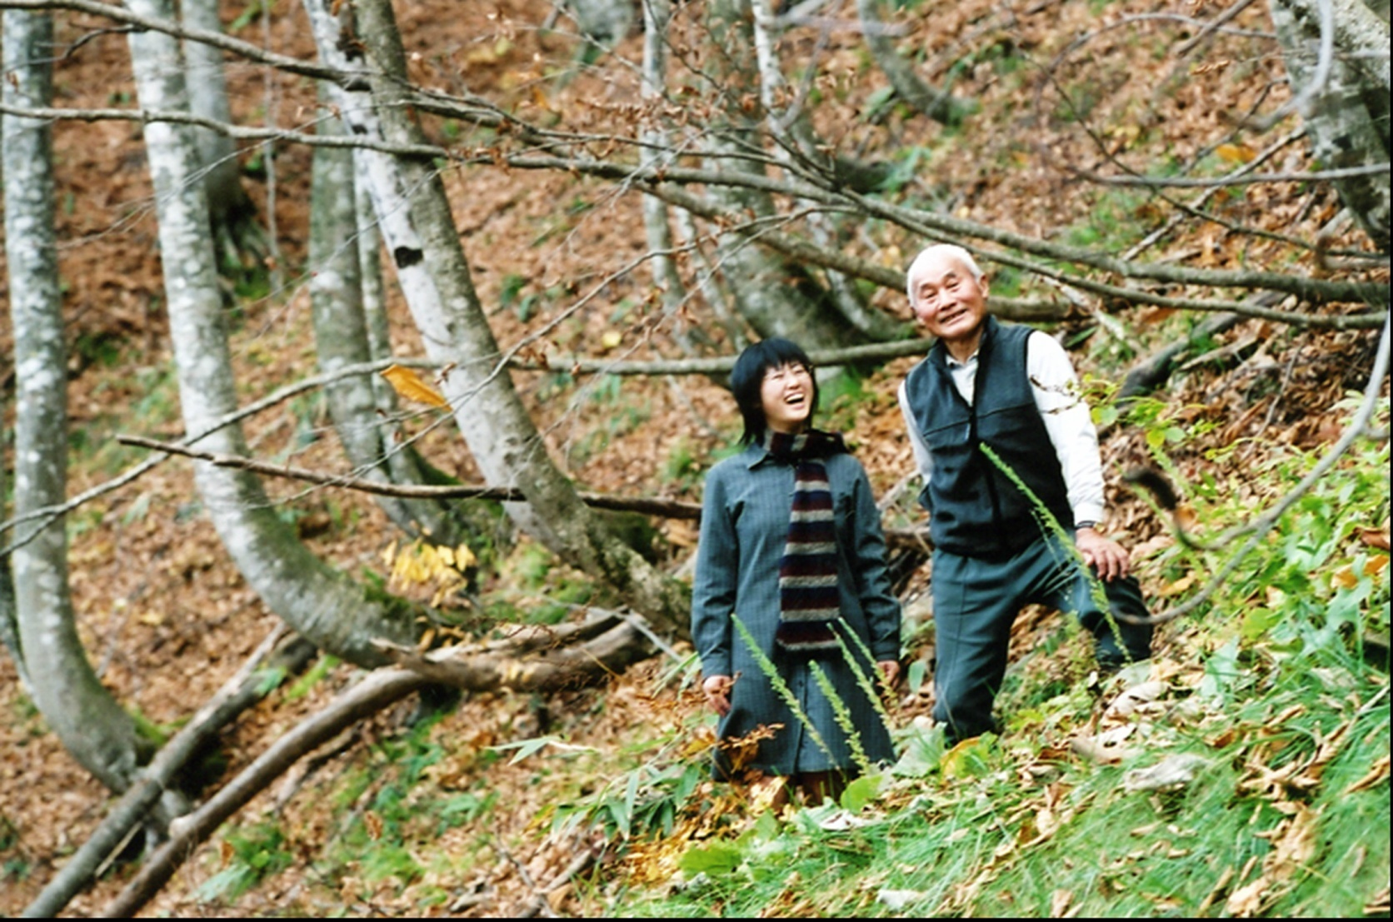
聞き書き甲子園
2002年～現在

Slide 38
曾祖父母、祖父母
85歳以上
お爺さん・お婆さん
80代～70代
高校生～お父さん・お母さん
10代後半から60代
戦前生まれ
高度経済成長期
それ以降
数万年続いた 1960(S35)～1965(S40) 60年の実績
農村中心（生きる＝働く）
東京オリンピック
新幹線開通
名神・東名高速道
三種の神器
自家用車
テイラー（耕運機）
刈り払い機
チェーンソウ
循環が壊れた時期
都会中心（お金の社会）
自給自足
冷凍食品・レトルト
薪や炭
石油・ガス・原子力
体を使って働く
電化製品・パソコン
歩く・馬や牛
自動車・新幹線
伝統的な知恵や技
情報化社会
公害問題・地球温暖化
自然の厳しさ、豊かさ

Slide 39
都市/農村人口推移 都市化の進展
1950-1970
都市人口
（金融資本）
農山村人口
（自然資本）
出展：名古屋大学高野雅夫教授資料

Slide 40
時代を編み出す「横の糸・社会」
それは、
自然と暮らしの「循環」

Slide 41
時代を編み出す「縦の糸・時間」
それは
世代と世代、人の「つながり」

Slide 42
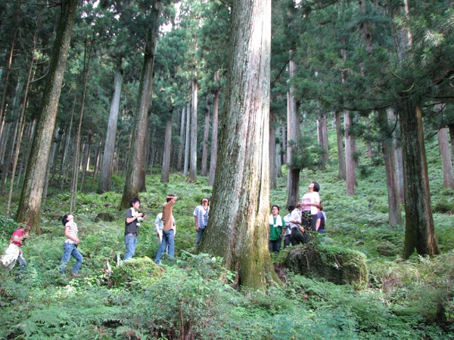
奈良県川上村250年の森 世代と世代、循環をつなぐ仕組み

Slide 43
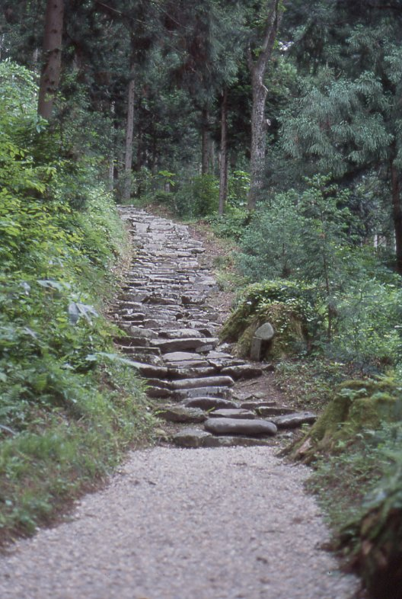
どの様に人は、
森をつくってきたか!?
（しごとと稼ぎ）
世代と世代「循環」をつなぐ
しごと・・・祭り、結い、山仕事
稼ぎ・・・家族を食わせる、山稼ぎ

Slide 44
関係性喪失 ｢無縁社会」という現実
人と人の関係性
家族間、友人間、組織内、地域内。
「孤立社会」、「無縁社会」、「SNS社会 （貧情報社会・フィルターバブル）」
文字で「おはよう」＝8byte
対面で「おはよう」＝2(sec)×1,024×720(pcs)×50＝73,728,000byte
人と自然の関係性
生産と消費の分離、命の臍の緒は何処につながる
世代を超えた関係性
これから生まれる世代に対する配慮の無さ、無関心
持続可能ではない社会 （経済性、効率性が優先）

Slide 45
無縁社会の本質
「無縁社会」 ＝ 関係性の遮断 ＝ 私らしさの喪失
他者への「無関心」「無視」｢面倒くさい」
愛の枯渇した状態
「愛」の反対は、憎しみではなく「無関心」
（マザー・テレサ）

Slide 46
「愛」のきっかけは、「興味を持つ」こと！
人の愛は、その場、その時に伝わり、共感が生まれる。
そこに一緒にいる。五感六感を共有する。
人と人、人と自然、世代と世代が、
お互い、関心と共感を持ち合う社会
「経験の共有が共感をつくる」「森は共感をつくる場」

Slide 47
豊かになった国｢日本」は、
幸せになったのか !?

Slide 48
労働の意味の変化（戦後70年～現在）
「 GDPを向上させるための労働 」
（経済的価値のための労働）
経済的価値を重視して生きることが幸せ、という価値観。
戦後、復興のための経済を建て直し、生産性を上げることが不可避。
専業主婦は労働ではない、育児も、介護も、重要な労働とは言えない.。
年収は高い方が幸せ。どの会社に勤めているか、が社会的ステイタス。
大企業の方が中小企業より大切で社会的価値が大きい。
費用対効果で表せないものは価値ではない・・・ 高度経済成長期の論理

Slide 49
（現在～これからの20年）
「 生きる意味を問う労働 」
（meaning of life）
地に足がつき、 コミュニティの中で必要とされる。
自然の中で、その恵みを得ながら、必要最低限のモノを持つ暮らし。
多くの人と、世代がつながっている社会を実現する。 そのためには、
お金より共感や協働。 共感できなくても、共生（自治）。
Do より Be が大切。 働くことは、生きること。
お互いが持つ弱みを許容し、そこから社会づくりを考える・・・
人生は、「職業選択」ではなく「生き方づくり」

Slide 50
人生には２つの選択肢がある（ホセ・ムヒカ）
・ただ生まれたから、うまく生きる
・自分の人生を操縦する
前者は、生きるための職業選択、そのために競争社会を受け入れる
後者は、頭脳で考え、行動し、責任を自覚する それが自由の意味
自己実現や、やりたい事のために、時間と場をつくる努力
人生で重要なことは「勝つこと」ではなく「歩み続けること」

Slide 51
「未来」を見つけるキーワード
地球上で、人間も、他の生き物も、生き続けるには
⇒ 環境・経済・社会のモデル ＋ 生き方・働き方モデル
（SDGｓ、起業、ゼロ・カーボン、環境保全、生物多様性） （価値観づくり・人づくり）
社会課題 心の課題
物質的、経済的豊かさだけでなく、生き方をつくる
地方創生は、経済創生ではなく社会創生
森は、そこに住む人の心を映す

Slide 52
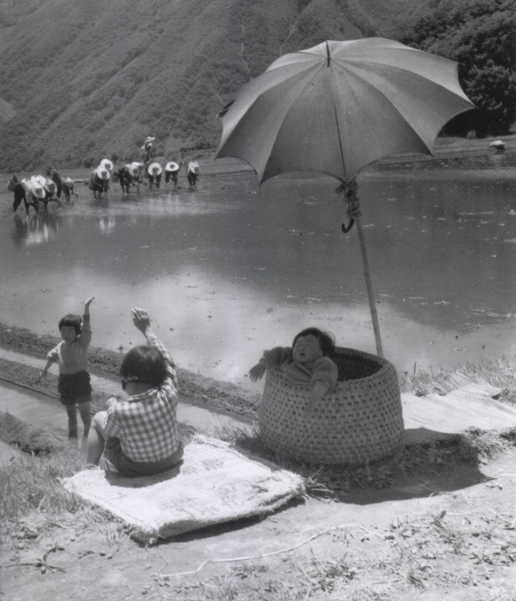
撮影 武藤盈
昭和35年（１９６０）

